Slide 1

8-мавзу: Магинитоэлектрик милливольтметрлар
Режа:
1. Энергетика соҳасидаги замонавий ўлчов воситалари
2. ТEЮК ни компенсасион усул ёрдамида ўлчаш
3. Милливолтметр

Slide 2
Энергетика соҳасидаги замонавий ўлчов воситалари
Сўнгги пайтда энергетика ва бошқа саноат соҳаларини технологик жараёнларини жадал суръатлар билан ривожланиши кузатилмоқда. Иссиқлик энергетикаси соҳасида бирламчи қувватларни охирги йилларда 10-15 марта ошиши, технологик жараёнларни тезлигини ҳам оширмоқда, улардаги ўлчанаётган параметрлар сони ҳам ортиб бормоқда.
Ҳозирги кунда энергетикани замонавий ўлчаш воситаларисиз тасаввур қилиш қийин. Ўлчаш технологик жараёнларни, қурулмаларни ишончли ишлашини, ишлаб чиқариш хавфсизлигини, масалан, иссиқлик электр стансияларининг объектив назоратини таъминлайди. Ишлаб чиқариш самарадорлиги ва энергия тежамкорлиги, айниқса катта қувватли қурилмаларнинг муаммоларини ечишда технологик жараёнлар назорати муҳим аҳамиятга эга.

Slide 3
Энергетика соҳасидаги замонавий ўлчов воситалари
Ҳар қандай ўлчаш натижаси, хатолиги, ўлчаш жараёнининг параметрларидан қатъий назар, ўлчаш воситасига ҳам бевосита боғлиқдир. Иссиқлик техникаси қурилмаларининг ишлашини, ўлчашни бажариш, ўлчаш воситалари ва усулларини билмасдан туриб ўрганиш мумкин эмас. Турли ўлчаш воситалари мавжудлиги ўлчаш техникасини тўғри танлашни талаб қилади, у берилган шароитларда назоратни керакли аниқлиги билан таъминлайди. Технологик жараёнларни автоматлаштиришда ўлчаш аниқлиги ва ўлчаш воситаларининг ишончли ишлаши муҳим аҳамиятга эга.

Slide 4
Энергетика соҳасидаги замонавий ўлчов воситалари
Иссиқлик ва электр энергиясини тежаш масалаларига бизнинг давлатимизда катта аҳамият берилаётганлиги ва сўнги пайтларда қатор давлат аҳамиятига эга қарорлар қабул қилинаётганлигини инобатга олсак, иссиқлик техник ўлчовлари муҳим аҳамиятга эгалигини кўришимиз мумкин бўлади. “Иссиқлик техник ўлчовлари” фани саноатда, жумладан иссиқлик энергетикасида кенг қўлланиладиган ўлчов асбоблари, ҳарорат, босим, сарф, сатҳ ва газ таркибини таҳлиллагич қурилмаларини тузилиши, ишлаш принсипи, уларни ўлчаш хатоликлари тўғрисида амалий ва назарий кўникмалар ҳосил қилишга ёрдам беради.

Slide 5
ТEЮК ни компенсацион усул ёрдамида ўлчаш
Ҳароратни ўлчаш учун термоелектрик термометрлар ишлатилиши терможуфтнинг термоелектр юритувчи кучи ҳароратга боғлиқлигига асосланган. Термоелектр юритувчи куч икки хил ўтказгичдан тузилган занжирда, бу ўтказгичлар уланган жойларида ҳароратлар фарқи натижасида ҳосил бўлади (3-расм). Агар а ва в ўтказгичларнинг занжирга уланиш жойида ҳароратлар бир хил ва тенг бўлса, унда потенсиаллар фарқи ҳам қиймати бўйича бир-бирига тенг, фақат ҳар хил ишорага эга бўлади.
Е_{av}(t)= - Е_{av}(t)
Еав йиғиндиси ва занжирдаги ток нолга тенг бўлади:
Е_{av}(t, t0)= Е_{av}(t)- Е va (t)=0
Агар t≠t₀, унда ТEЮК йиғиндиси қуйидаги кўринишга эга бўлади:

Slide 6
ТEЮК ни компенсацион усул ёрдамида ўлчаш
Агар t≠t₀, унда ТEЮК йиғиндиси қуйидаги кўринишга эга бўлади:
Е_{av}(t, t0)= Е_{av}(t)- Е va (t) ≠0 (1)
ТEЮК ни ўлчаш учун термоелектрик термометрнинг занжирига ўлчаш асбоби уланади, унинг уланиши занжирга яна битта учинчи ўтказгич жойини киритишни талаб этади.
Учта ўтказгич улаш жойининг ҳарорати тенг бўлса, унда ТEЮК қуйидагига тенг:
Е_{avc}(t)=Е_{av}(t)+Е_{vc}(t)+Е_{ca}(t)=0 (2)
Агар учта ўтказгичдан иборат термоелектрик занжирни кўриб чиқсак, унда учинчи ўтказгичнинг улаш жойида ҳарорат ўлчанаётган ҳароратга тенг бўлмаса, қуйидаги формуладан келиб чиқади

Slide 7
ТEЮК ни компенсацион усул ёрдамида ўлчаш
Е_{avc}(t, t₀)=Е_{av}(t)+Е_{vc}(t₀)+Е_{ca}(t₀) | (3)
(1) ни қуйидагича ёзиш мумкин: Е_{vc}(t₀)+Е_{ca}(t0)=Е_{va}(t₀) | (4)
(3) дан қуйидаги келиб чиқади: Е(t, t0)=Еav(t)-Еav(t0) | (5)
Яъни уч хил ўтказгичдан ташкил топган занжирнинг ТEЮКи икки хил ўтказгичдан
ташкил топган занжирнинг ТEЮКи дан фарқланмайди. Учинчи ўтказгични термометр
занжирига улаш хусусиятларига кўра ўлчаш асбоби занжирга икки варинат: электродни узиш ва кавшарни узишга кўра киритилиши мумкин.

Slide 8
Милливолтметр
Термоелектрик термометрлар (терможуфтлар) комплектидаги ТEЮК ни ўлчаш учун милливолтметр ва потенсиометрлар қўлланилади. Милливолтметрларнинг тузилиши ва у ёрдамида ТEЮК ўлчаш.
Милливолтметр – бу магнитоелектрик асбобдир. Уларнинг иш принсипи ўтказгичлар ва магнит майдонининг ўзаро таъсирига асосланган. Милливолтмернинг тузилиши 4-расмда кўрсатилган. Доимий магнит 1 нинг қутб учлари 2 ва таянч подпятниклари 8 да айланадиган ўқларда жойлашган ўзак 3 орасидаги ҳаво оралиғида рамка 5 мавжуд.

Slide 9
Милливолтметр
Рамка эмал яккалигидаги ингичка мис симнинг лак билан бириктирилган чўлғамларидан иборат. Унинг учлари ўқлар 7 га уланган. Рамкага стрелка 10, кронштейн 9 уланган. Стрелканинг учи шкала 11 бўйлаб силжиши мумкин. Рамка терможуфт занжирига уланганда спирал-пружина 6 орқали келадиган ток рамкадан ўтади. Рамканинг чўлғами орқали ток ўтганда ҳосил бўлган магнит майдони билан доимий магнит майдон ўртасидаги ўзаро таъсир натижасида айлантиувчи момент ҳосил бўлади, шу сабабли рамка стрелка 10 билан бирга айланади. Спирал 6 бу айланишга тескари таъсир қилади. Рамкада ўрнатилган ҳар бир токнинг қийматига, яъни терможуфт ТEЮК га стрелканинг муайян бир ҳолати тўғри келади.

Slide 10
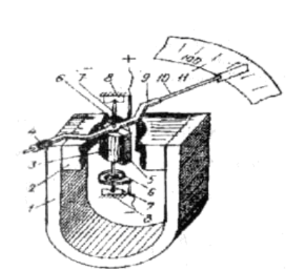
Милливолтметр
Ток ўтмаган пайтда қайишқоқ, пружина 6 лар рамкани бошланғич ҳолатга қайтаради, стрелканинг шкала 11 бўйича кўрсатиши эса нолга тенг бўлади. Кронштейн 9 стрелкани мувозанат ҳолатида сақлаш учун посанги 4 билан таъминланган. Асбоб шкаласи ⁰С да даражаланган. Рамкадан ўтган ток билан доимий магнит майдони орасидаги ўзаро таъсир туфайли пайдо бўлган айлантирувчи момент қуйидаги ифода орқали аниқланади:
Милливольтметрнинг тузилиши

Slide 11
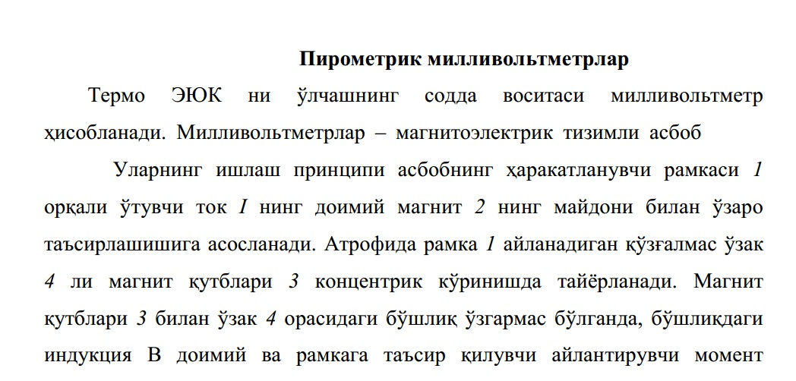
Милливолтметр

Slide 12
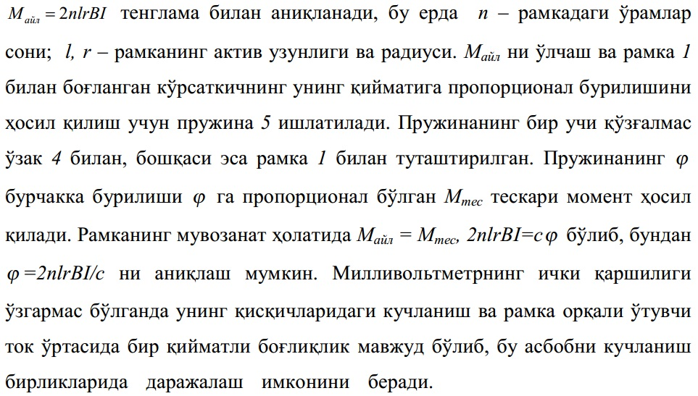
Милливолтметр

Slide 13
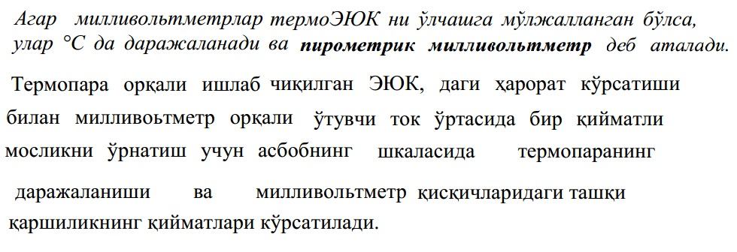
Милливолтметр

Slide 14
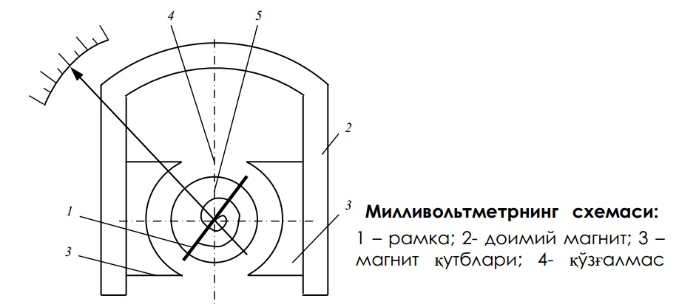
Милливолтметр

Slide 15
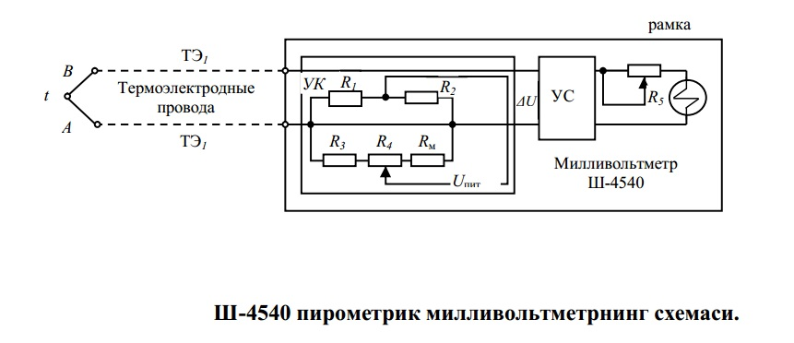
Милливолтметр

